Slide 1




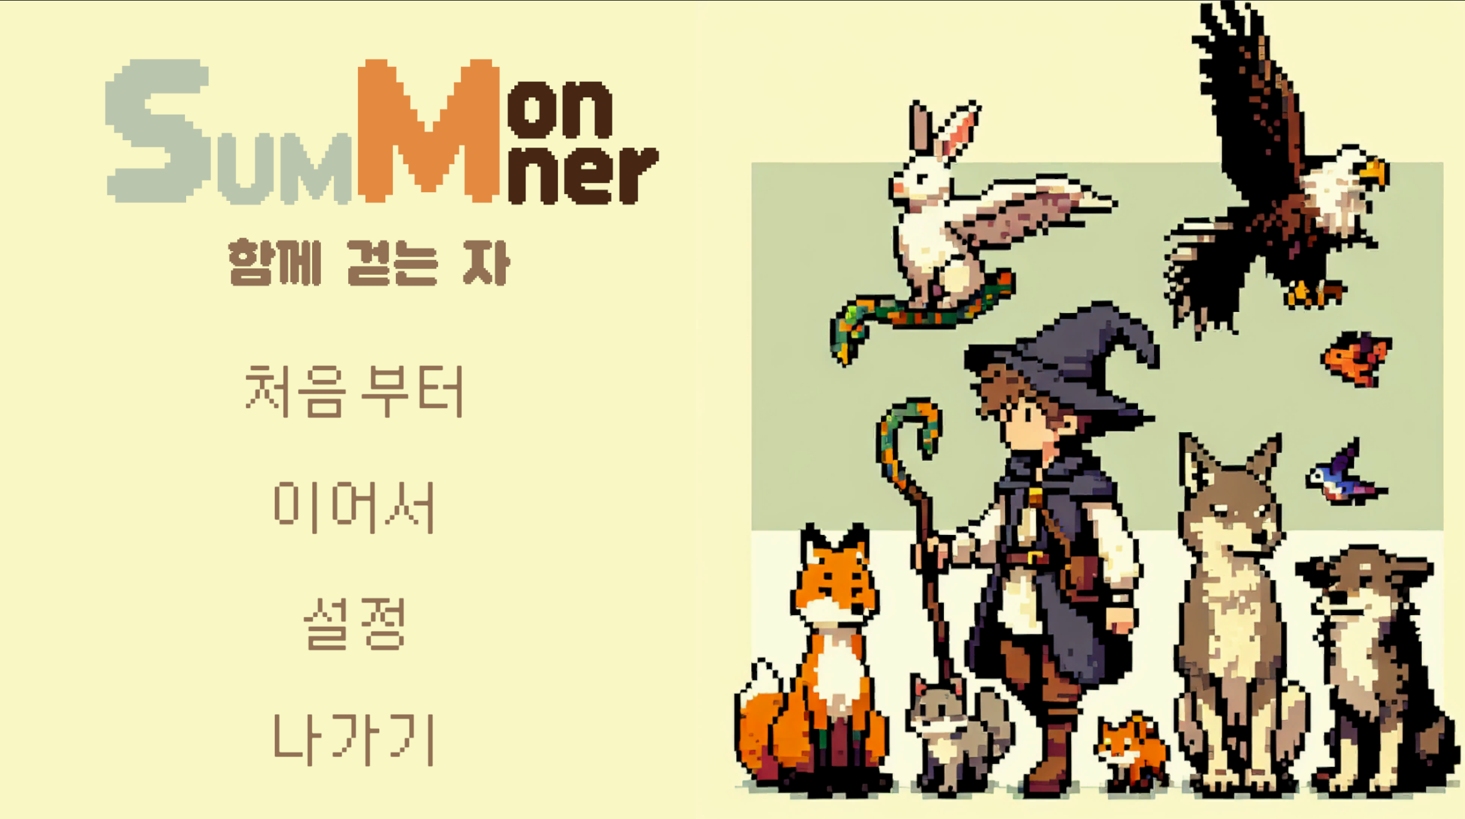
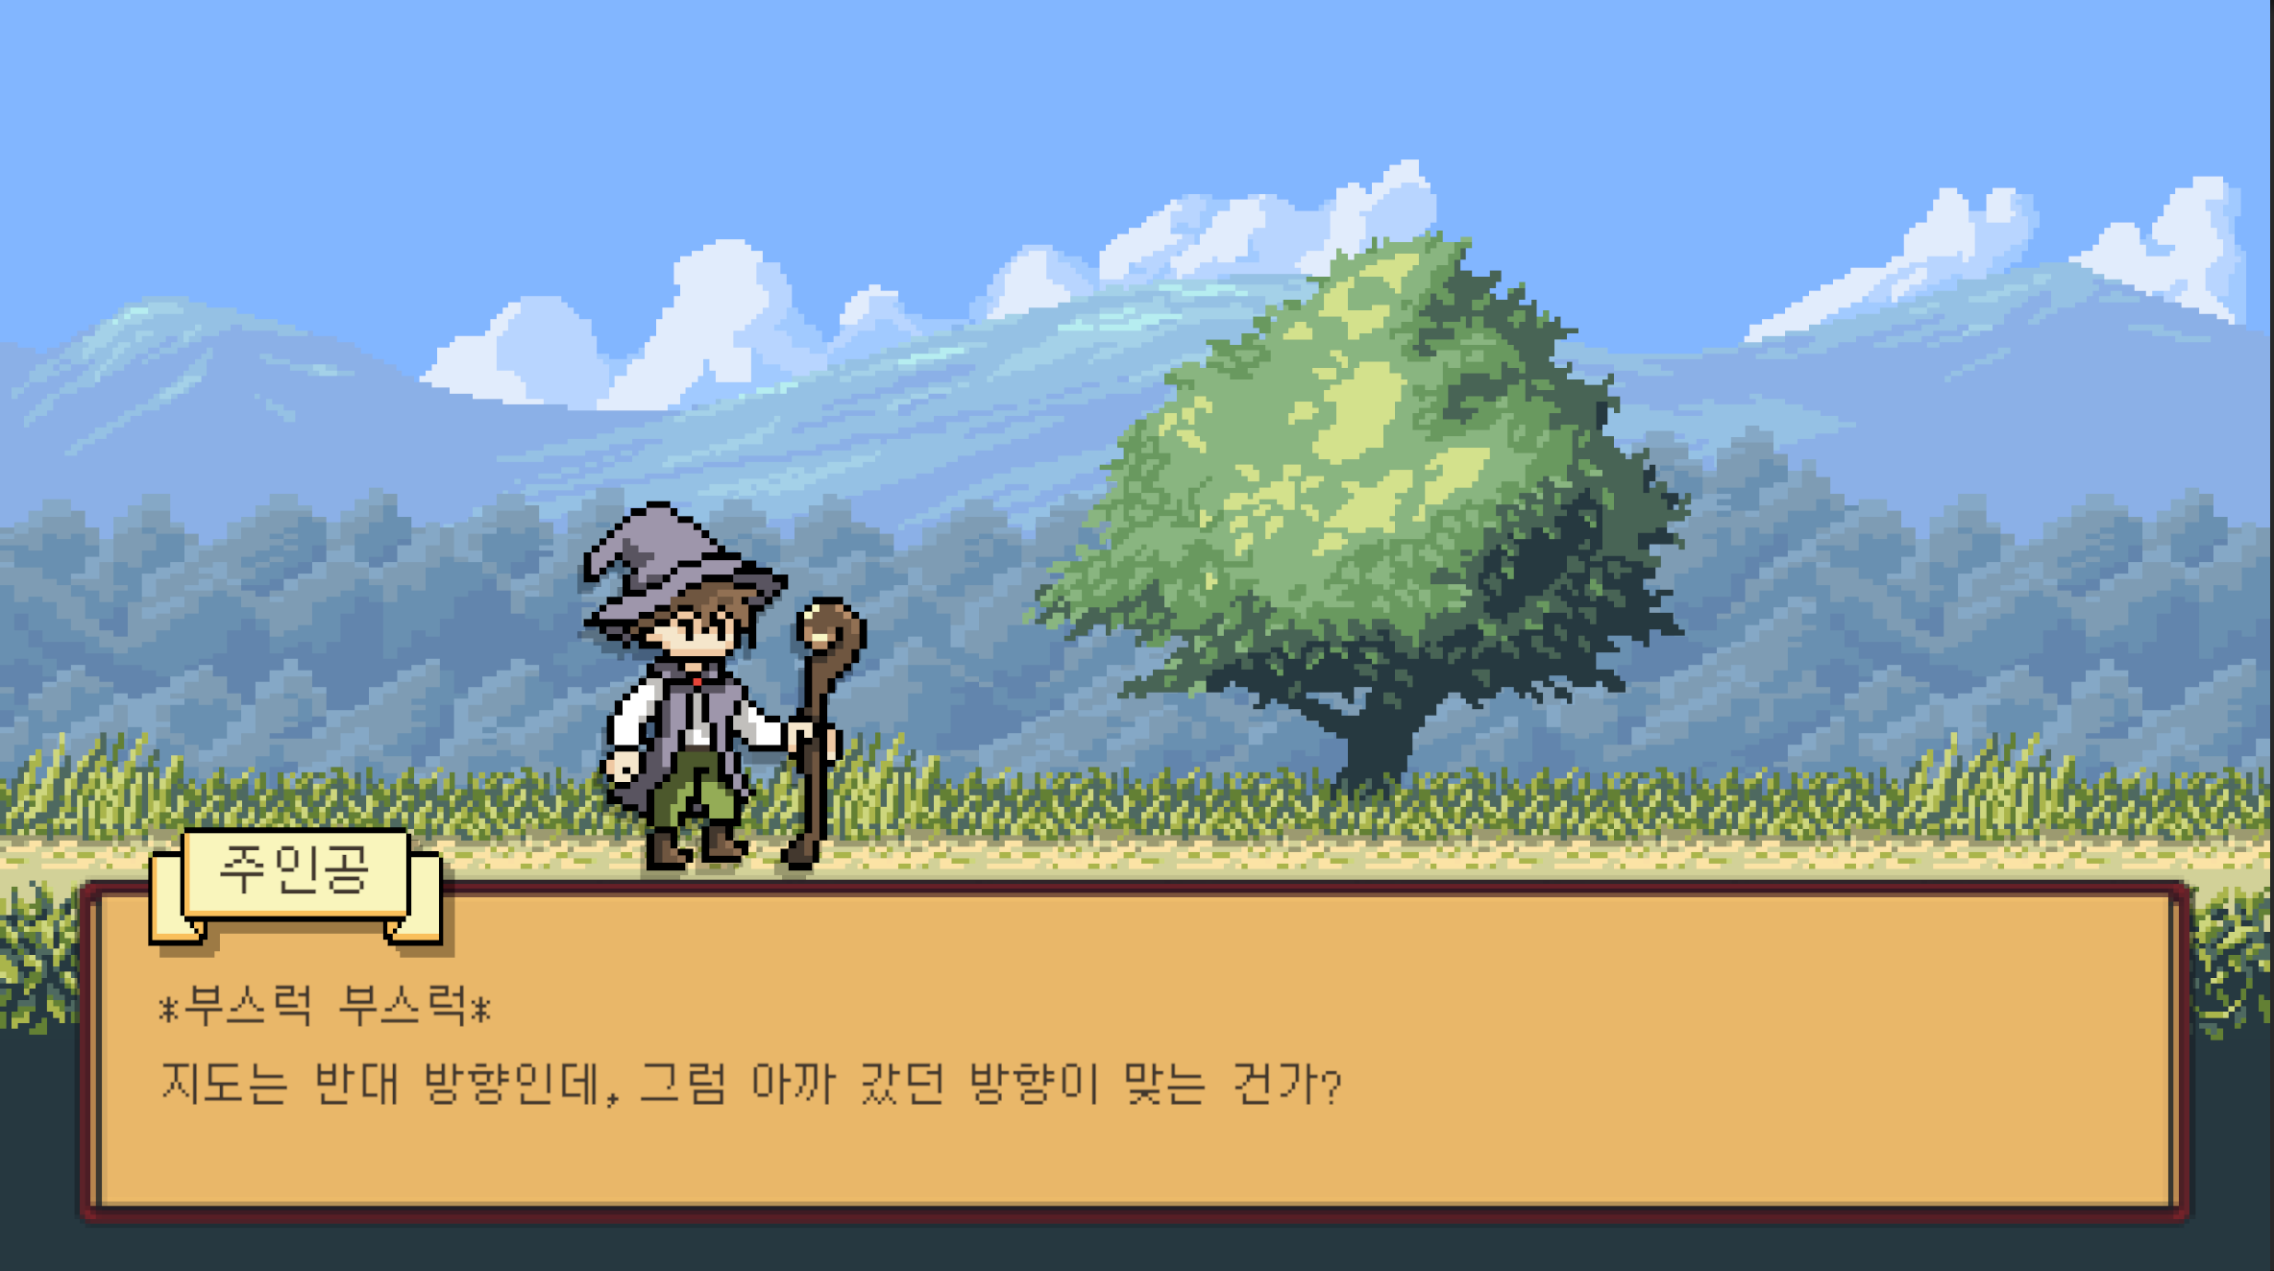




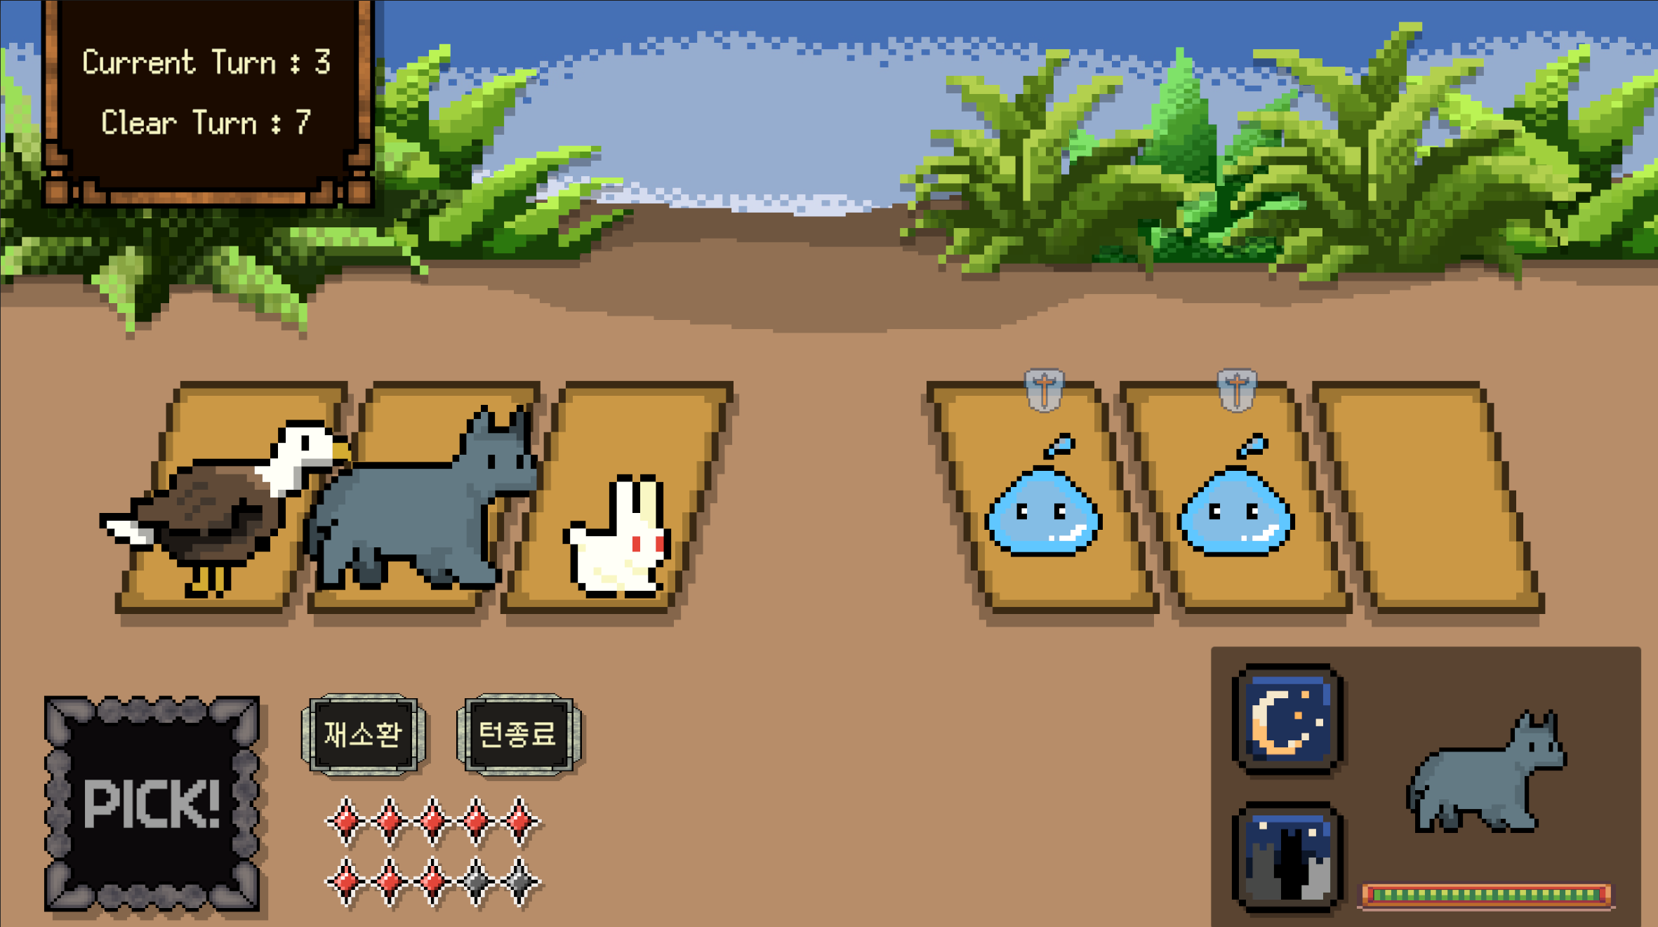
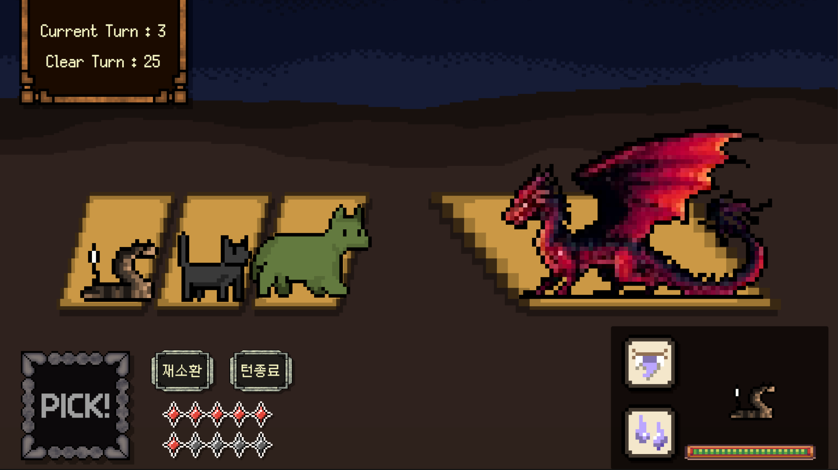
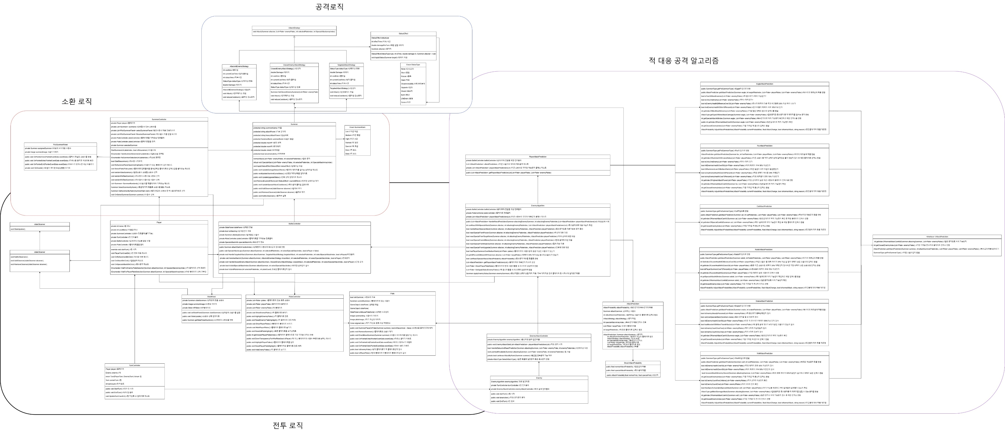
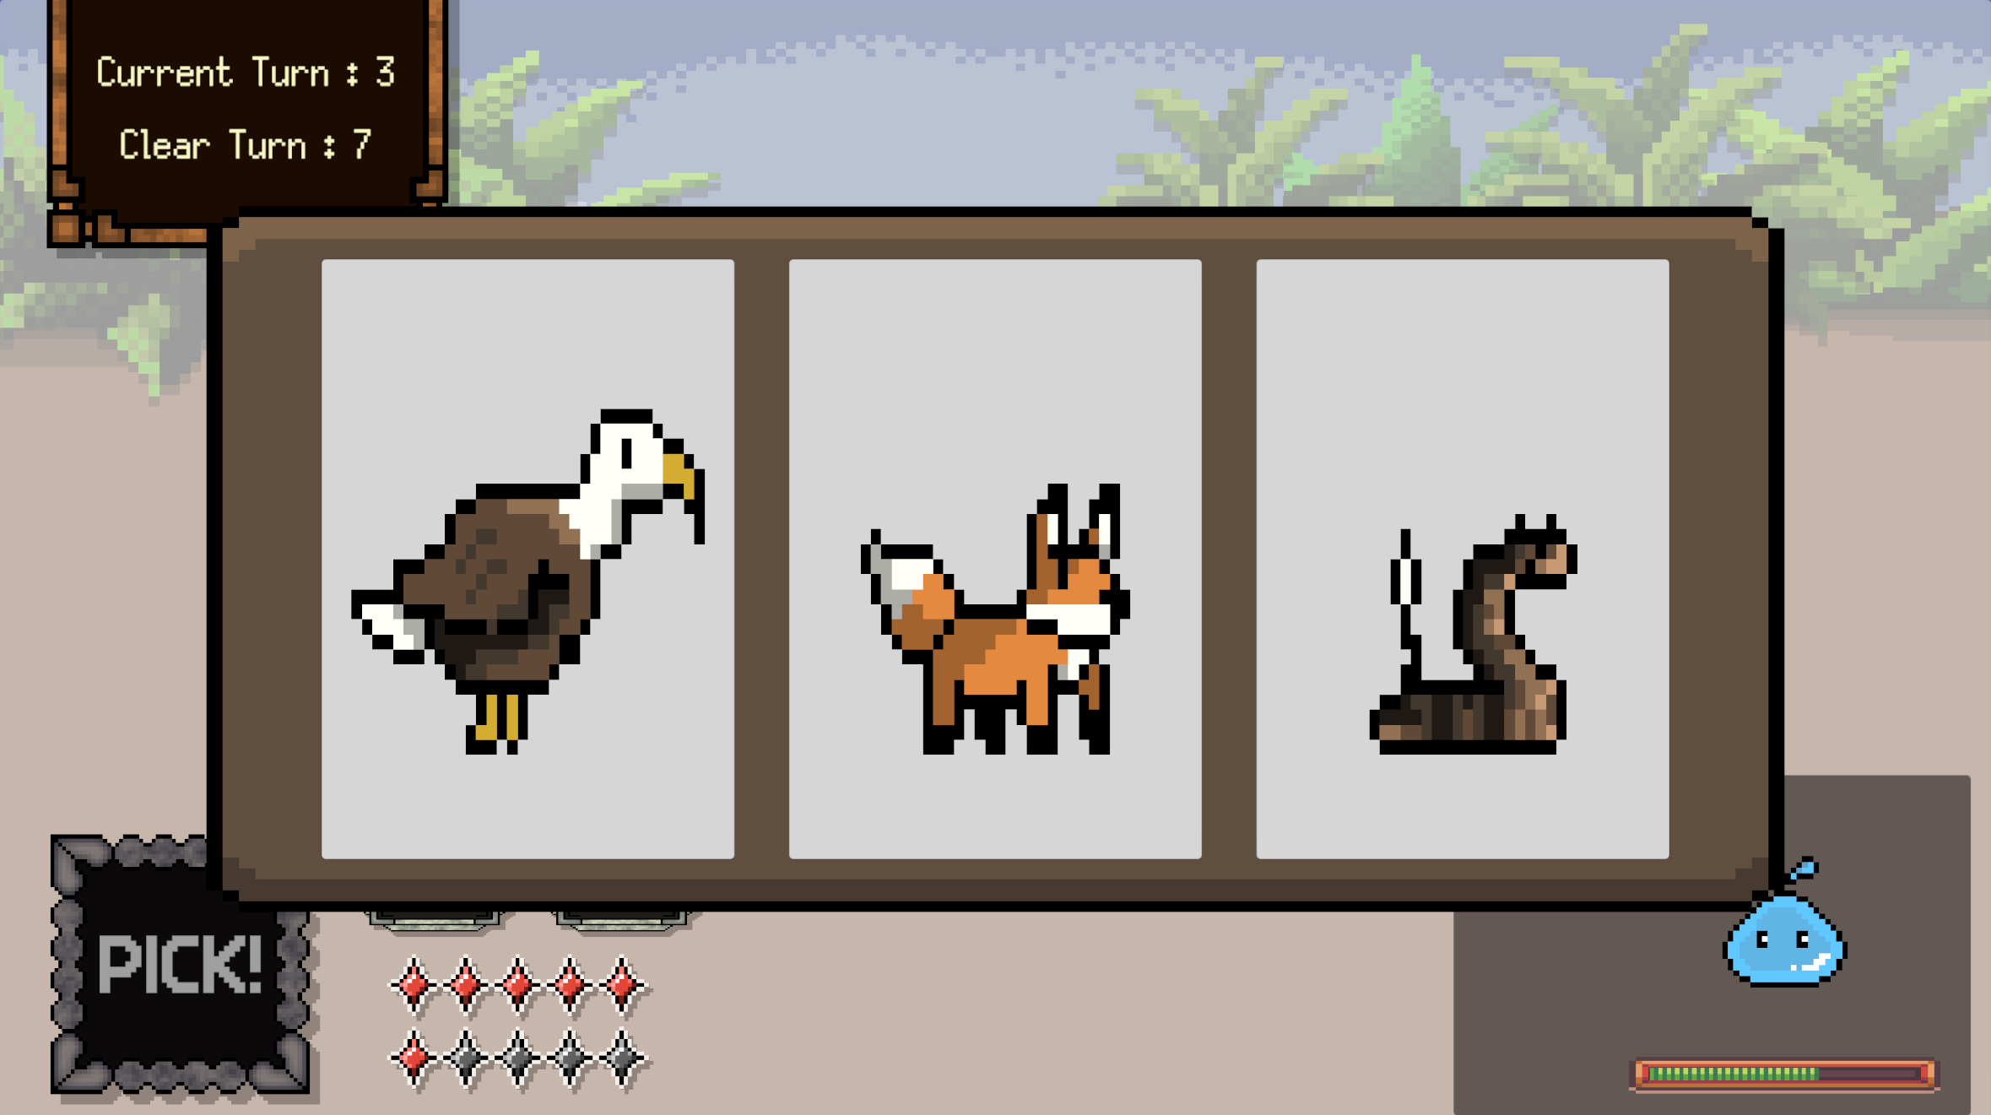
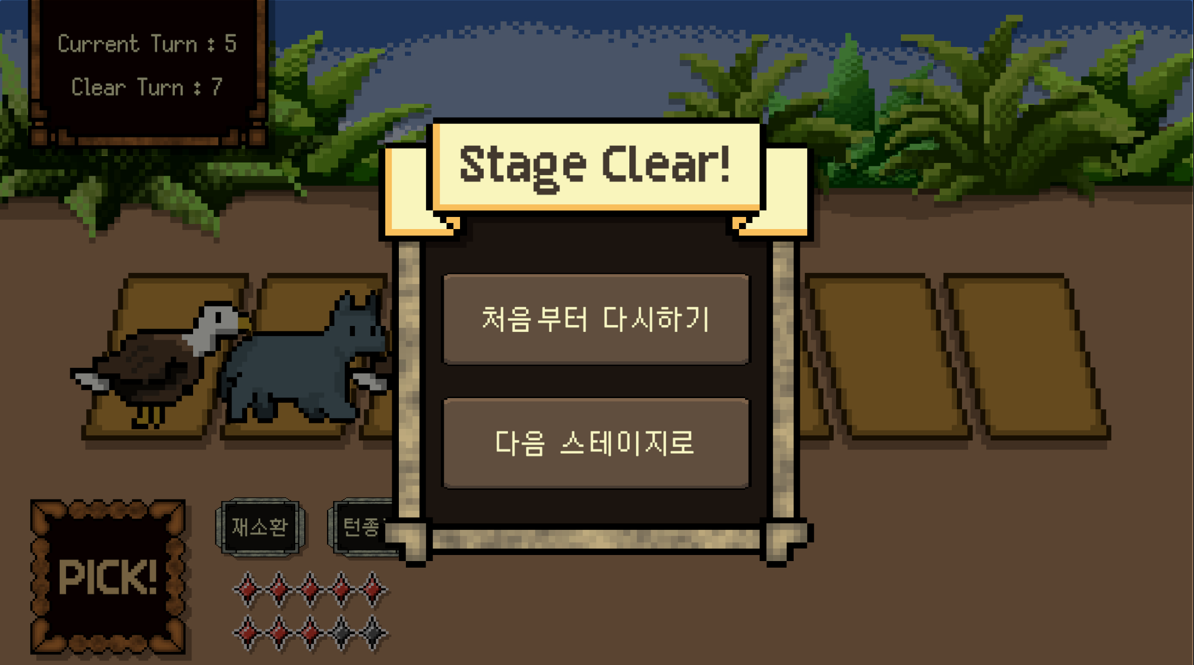

SUMMONER
Team
능동적 전투 AI를 탑재한 게임 개발 프로젝트
SUKOKO
프로젝트 주제
컴퓨터공학부 소프트웨어전공 | 김민선 김태양
컴퓨터공학부 컴퓨터공학전공 | 김경훈
플레이어의 전략을 파악해 능동적으로 공격하는 전투 AI의 구현
주제 선정 이유 및 목적
GANTT Chart
팀원들 모두가 게임에 관심이 있고, 독자적인 게임을 개발하기로 결정
게임의 종류 중 몰입하기 어려운 게임 구조인 턴제형 게임 방식을 선택해 플레이어의 몰입도를 올릴 수 있도록 개발하는 것을 목표로 설정
작업 목록 |  | 8월 |  |  | 9월 |  |  |  | 10월 |  |  |  | 11월
 |  | 2주차 | 3주차 | 4주차 | 1주차 | 2주차 | 3주차 | 4주차 | 1주차 | 2주차 | 3주차 | 4주차 | 1주차 | 2주차 | 3주차 | 4주차
계획 | 주제 선정
설계 | 시스템 설계
 | 시나리오 제작
 | 화면 설계 및 디자인
개발 | 팝업창 기능 개발
 | 스테이지 시스템 개발
 | 스토리 출력 시스템 개발
 | 전투 시스템 개발
테스트 | QA 진행
전체 진행 흐름도
시작
게임 시작 버튼 상호작용
세이브파일
존재하는가?
YES
플레이를 원하는
스테이지 선택
해당 스테이지의
전투 시스템 활성화
개발에 사용한 기술
NO
스테이지를
클리어했는가?
혼합 전략 군형 기술 자신에게 유리하도록 어떤 전략을 얼마의 확률로 선정할지 결정하고, 이를 근거로 자신의 행동을 무작위 결정하는 전략
혼합 전략 균형 기술을 플레이어 공격 예측 시스템에 사용하여 대응 공격을 진행하도록 구현
1스테이지만 활성화
YES
다음 스테이지로 이동
개발 도구 및 기술
사용 언어 및 개발 환경
게임 실행 화면
시작 화면 및 스토리 출력 화면
협업 도구
전투 진행 화면
Class Diagram

